Slide 2
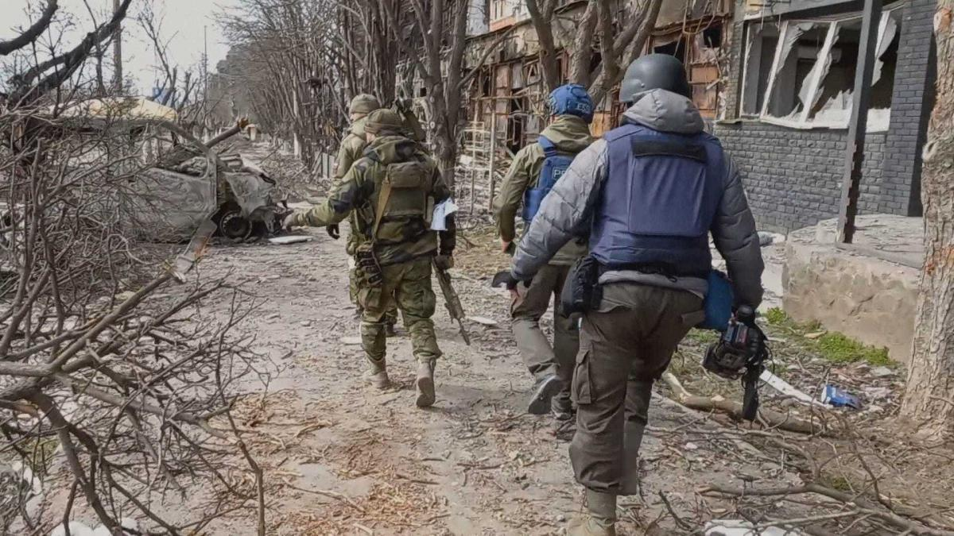
24 февраля президент России Владимир Путин принял решение о спецоперации в Украине. По его словам, целью военной операции является защита людей, демилитаризация и денацификация государства, в том числе угрожавшего миру ядерной бомбой.

Slide 3
В ходе спецоперации на Украине погибло более тысячи российских военнослужащих, около 4000 получили ранения.
Среди них были и наши земляки из Липецкой области

Slide 4
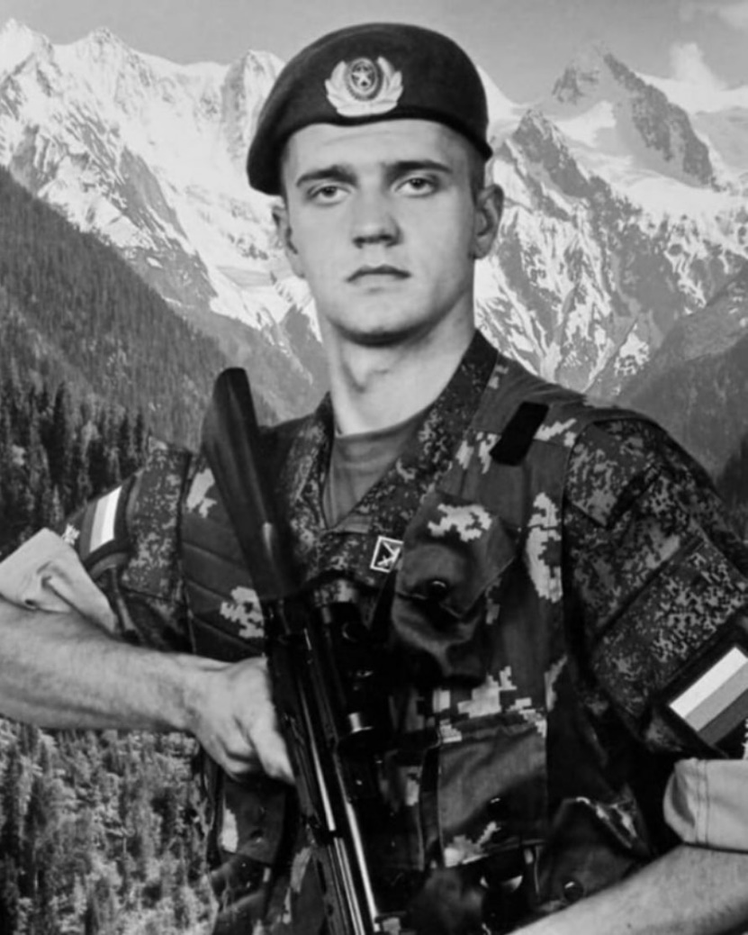
17 марта, в Воловском районе простились с Владимиром Карцевым. Ефрейтор, старший механик-водитель погиб в ходе проведения специальной операции на территории Украины.

Slide 5
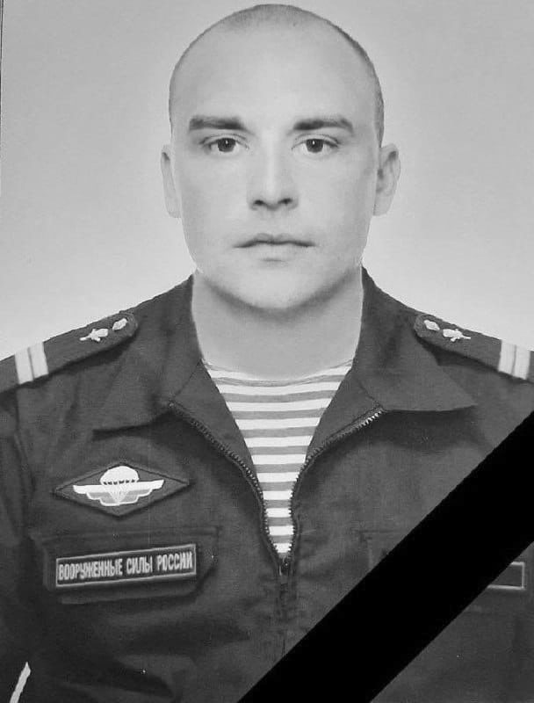
18 марта в селе Дурово Добринского района простились с Сергеем Кабановым. Сержант, командир боевой машины разведывательной роты погиб в ходе проведения специальной операции на территории Украины.

Slide 6
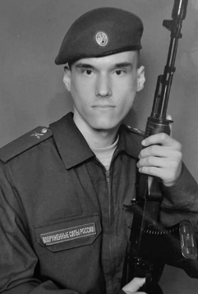
25 марта в Липецке прощались с ефрейтором Михаилом Чудиным, погибшим в ходе выполнения боевого задания на Украине.

Slide 7
Война – одна из ужаснейших вещей в нашей жизни. Нельзя описать чувства родных, потерявших своих сыновей, мужей и братьев. Но все эти ребята служили не ради наград или почестей, а чтобы мы с вами могли дышать свободным воздухом, жить своей жизнью и выходить на улицы своих городов, ничего не опасаясь. Лучшее, что мы можем сделать для них – это помнить их подвиг. Помнить их такими, какими они были. Для своих друзей, родных и близких. Тогда они будут жить в наших сердцах.

Slide 8
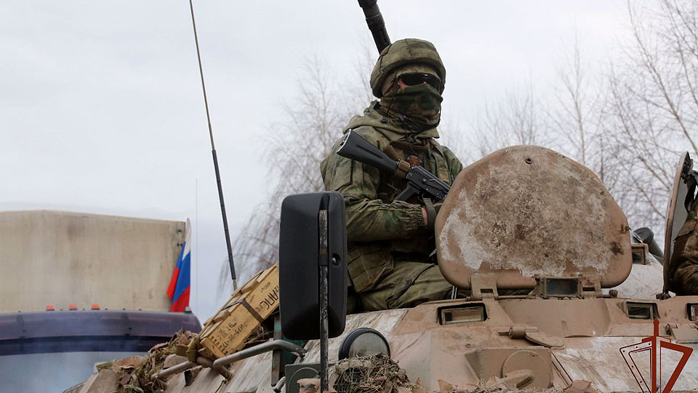
Каждый день появляется информация о новых подвигах наших военных на Украине. Это настоящие примеры доблести и отваги, которые никого не оставят равнодушным. Это истории о тех, кто не сдаётся и не падает духом. О тех, кто готов отдать свою жизнь ради победы над нацизмом и ради мира во всём мире.

Slide 9
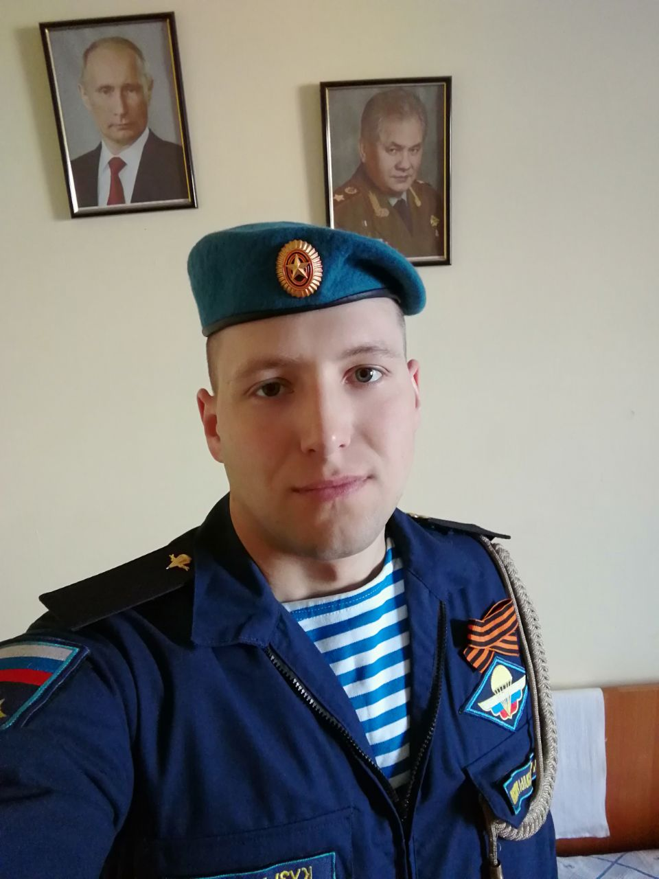
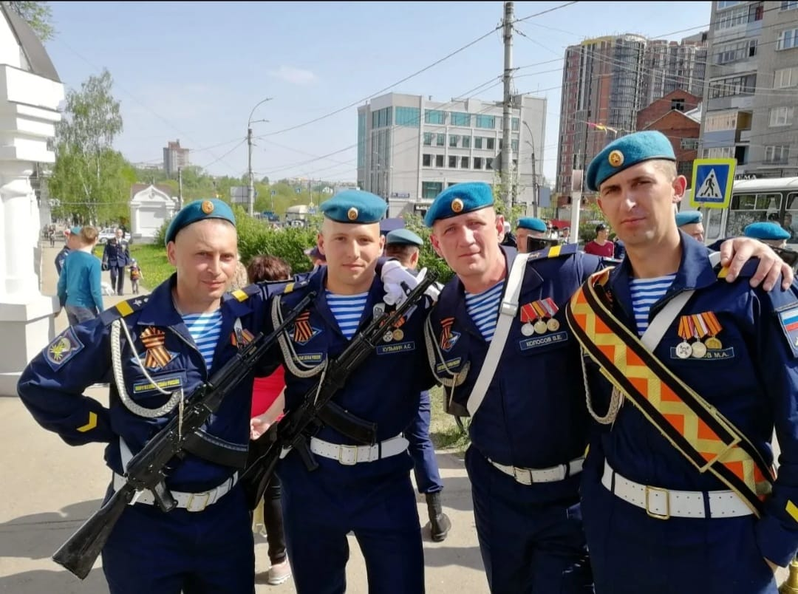
Один из таких ребят – Кузьмин Александр Сергеевич
Уроженец села Донское Липецкой области

Slide 10
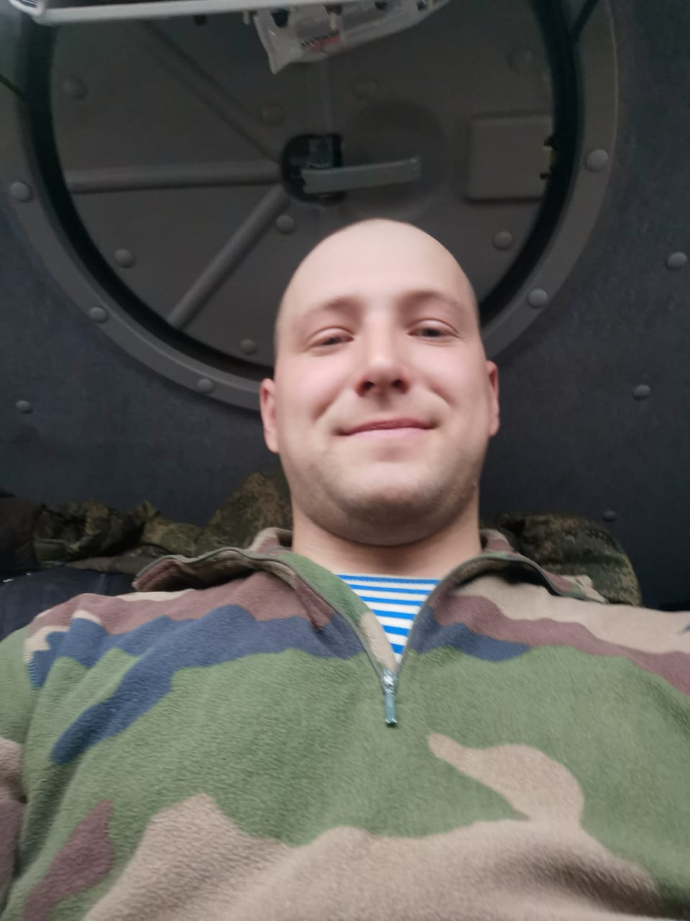
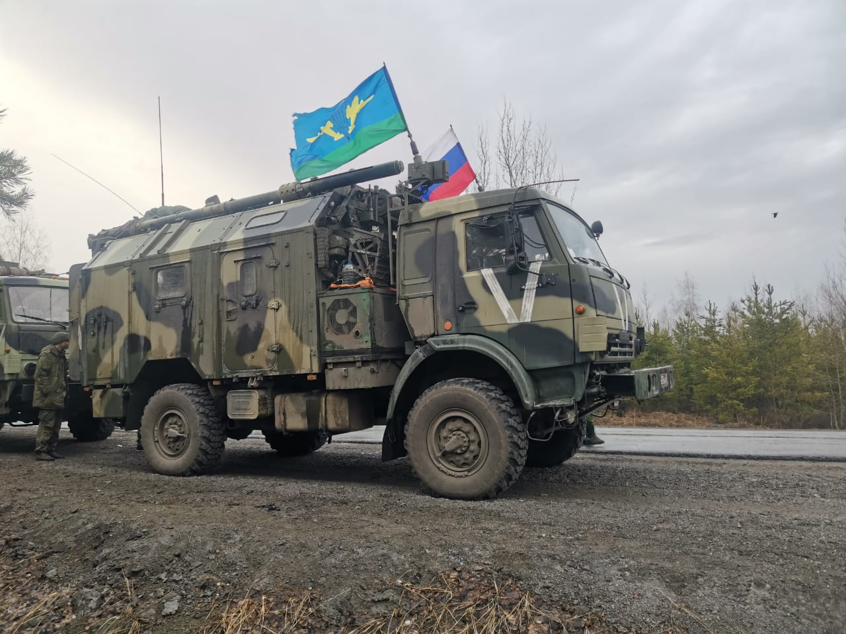
В данный момент Александр Кузьмин исполняет свой воинский долг на территории Украины.

Slide 11
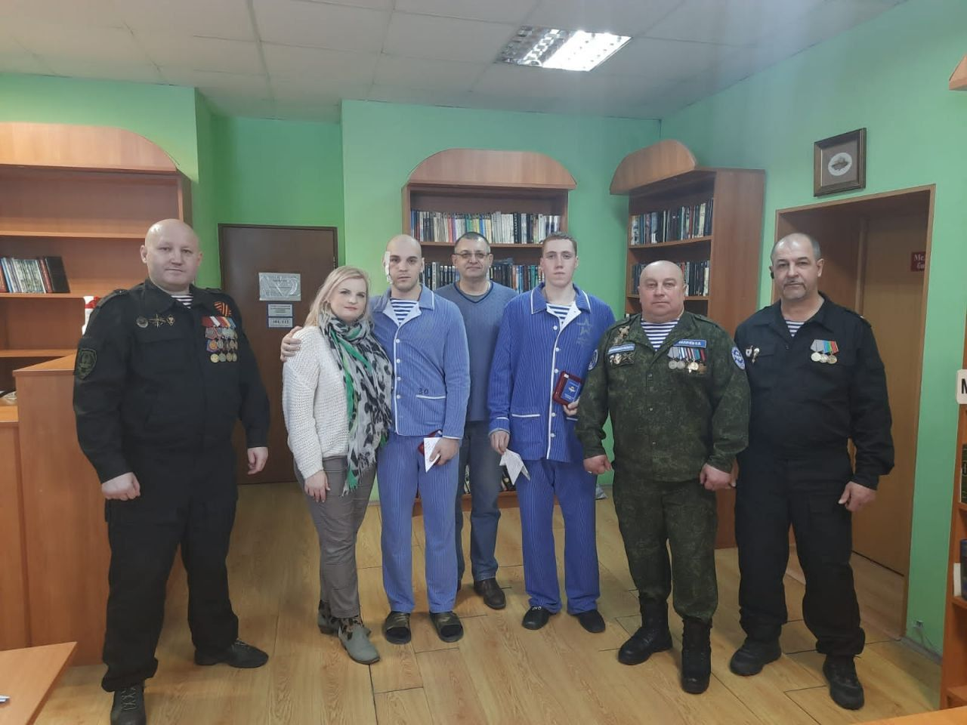
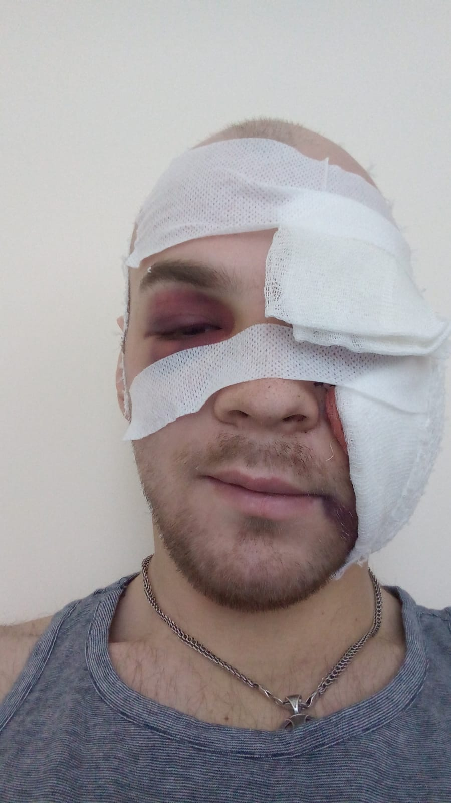
Еще один наш соотечественник Мещеряков Антон Сергеевич. Закончил Михайловскую Артиллерийскую академию (факультет морской пехоты), был направлен в ВДВ старшим офицером батареи. Принимал активное участие в боевых действиях, в ходе которых получил тяжелое ранение и был направлен в госпиталь, где в данный момент и проходит лечение.

Slide 12
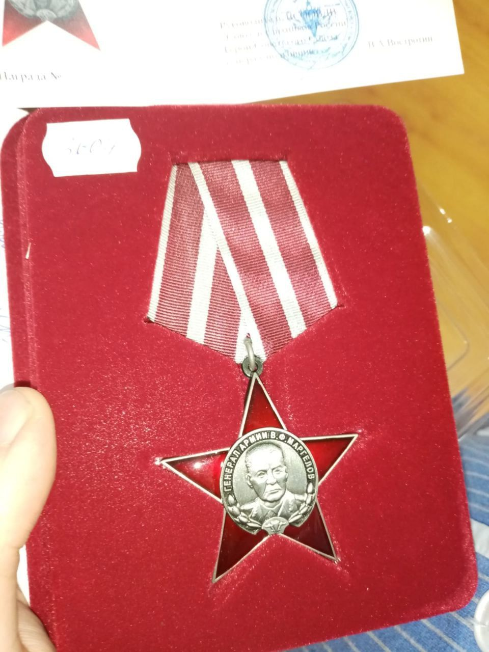
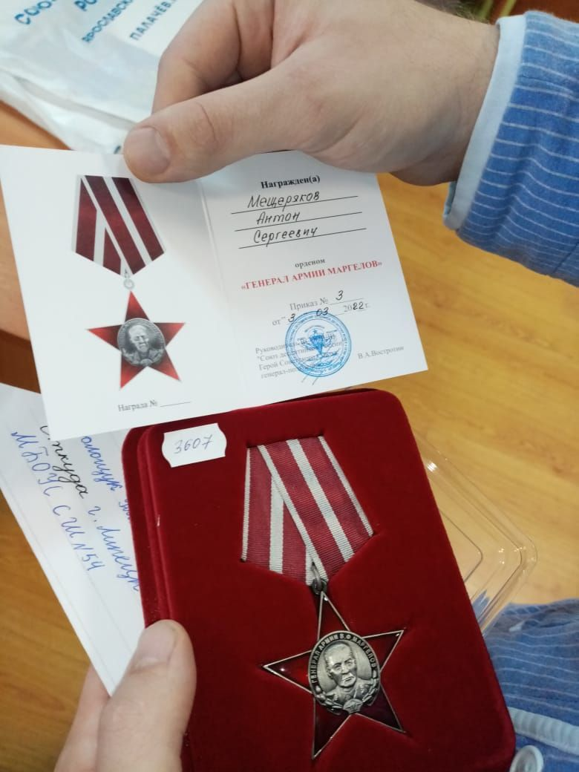
За свою службу Мещеряков Антон награжден орденом генерала Маргелова.

Slide 13
Нет, не прячьтесь вы, будьте высокими, не жалейте ни пуль, ни гранат и себя не щадите, и все-таки постарайтесь вернуться назад.
Булат Окуджава

